Slide 1
CMOS SENSORS
WHAT ARE THEY AND WHERE WE USE THEM ?
PIXELS:
WHAT ARE THEY
3T PIXEL
4T PIXEL
HOW THE WORK ?
QUESTIONS

Slide 2
CMOS SENSORS
WHAT IS A CMOS SENSOR?
Η φωτοδίοδος είναι ένα ημιαγώγιμο στοιχείο που μετατρέπει το φως (φωτόνια) σε ηλεκτρικό ρεύμα — δηλαδή, είναι ένας αισθητήρας φωτός.
Οι CMOS αισθητήρες (Complementary Metal-Oxide-Semiconductor) βασίζονται στο φωτοηλεκτρικό φαινόμενο.Είναι τύποι ψηφιακών αισθητήρων εικόνας που μετατρέπουν το φως (φωτόνια) σε ηλεκτρικά σήματα. Το κάθε pixel (φωτοστοιχείο) σε έναν CMOS αισθητήρα διαθέτει τη δική του φωτοδίοδο και τρανζίστορ, τα οποία συλλέγουν και ενισχύουν το σήμα. Χρησιμοποιούν τεχνολογία ημιαγωγών ίδια με αυτή των μικροεπεξεργαστών, κάτι που τους καθιστά οικονομικούς, γρήγορους και χαμηλής κατανάλωσης​
WHERE WE USE THEM ?
📷 Ψηφιακές κάμερες (κινητά, DSLR, action cams)
📱 Κινητά τηλέφωνα και tablet
🛰️ Δορυφόροι και τηλεσκόπια (π.χ. αστρονομία)
🤖 Ρομποτική όραση και αυτόνομα οχήματα
🩻 Ιατρικές συσκευές (ενδοσκόπια, ακτινογραφίες)
📦 Barcode readers και OCR
🌐 IoT συσκευές – για αναγνώριση εικόνας και αισθητοποίηση του περιβάλλοντος

Slide 3
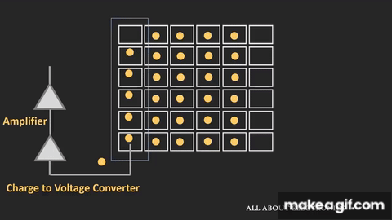
HOW THEY WORK:
Ο αισθητήρας εικόνας CMOS αποτελείται από μια διάταξη μικροσκοπικών φωτουποδοχέων, γνωστών και ως pixel, καθένα από τα οποία είναι συνδεδεμένο με ένα τρανζίστορ που λειτουργεί ως διακόπτης. Όταν το φως προσπίπτει στα pixel, μετατρέπεται σε ηλεκτρικό φορτίο, το οποίο στη συνέχεια ενισχύεται και διαβάζεται από τα ενσωματωμένα κυκλώματα ανάγνωσης του αισθητήρα. Το σήμα εξόδου στη συνέχεια μετατρέπεται σε ψηφιακό σήμα, έτοιμο για περαιτέρω επεξεργασία εικόνας ή αποθήκευση
.
Κάθε pixel αποτελείται από μία φωτοδίοδο που απορροφά φωτόνια και τα μετατρέπει σε ηλεκτρόνια.
Αυτά τα ηλεκτρικά φορτία ενισχύονται με τρανζίστορ που βρίσκονται εντός του pixel.
Η πληροφορία μεταφέρεται σε αναλογο-ψηφιακό μετατροπέα (ADC) και μετατρέπει το ηλεκτρικό σήμα (που προέρχεται από το φως) σε ψηφιακή πληροφορία για να δημιουργηθεί η εικόνα.

Slide 4
Όπως μπορείς να δεις, οι αισθητήρες CMOS καταγράφουν μία σειρά φωτεινής πληροφορίας κάθε φορά, γεγονός που προκαλεί το φαινόμενο του “rolling shutter” — ένα φαινόμενο που εμφανίζεται σε συγκεκριμένες καταστάσεις, όπως όταν υπάρχει γρήγορη κίνηση είτε της κάμερας είτε του αντικειμένου.
Το rolling shutter (κυλιόμενο κλείστρο) είναι ένα φαινόμενο που εμφανίζεται σε κάμερες με αισθητήρες CMOS και σχετίζεται με τον τρόπο με τον οποίο καταγράφεται η εικόνα. Oι σειρές (γραμμές) του αισθητήρα διαβάζονται διαδοχικά από πάνω προς τα κάτω — δηλαδή μία γραμμή κάθε φορά.

Slide 5
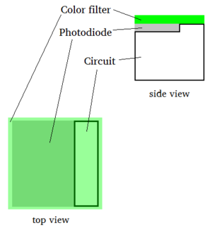
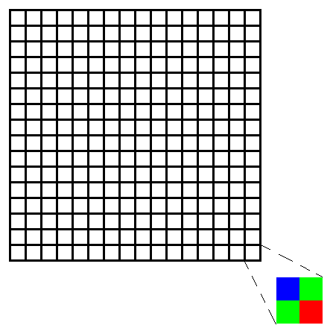
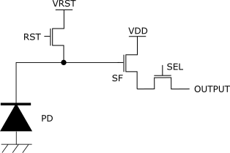
CMOS PIXEL
Τρανζίστορ (Ηλεκτρονικό Κύκλωμα Ανάγνωσης CMOS):
Ανάλογα με την αρχιτεκτονική, συνήθως υπάρχουν 3 ή 4 τρανζίστορ ανά pixel:
Μεταγωγέας (TX) – Μετακινεί το φορτίο από τον φωτοδίοδο σε μια περιοχή αποθήκευσης.
Τρανζίστορ Επαναφοράς (RST) – Καθαρίζει την περιοχή αποθήκευσης πριν από την επόμενη ανάγνωση.
Ακολουθητής Πηγής (SF) – Λειτουργεί ως ενισχυτής και απο buffer για το σήμα.
Τρανζίστορ Επιλογής (SEL) – Συνδέει το pixel με το κύκλωμα ανάγνωσης της στήλης.🔹
4. Floating Diffusion Node :
Μια προσωρινή περιοχή αποθήκευσης στην οποία μετακινείται το φορτίο πριν αναγνωστεί.
STRUCTURE OF PIXEL:
WHAT IS A PIXEL:
Η δομή του συνήθως περιλαμβάνει τόσο οπτικά όσο και ηλεκτρικά συστατικά:
Οπτικό Στρώμα – Ανίχνευση Φωτός Φίλτρο Χρώματος (Κόκκινο, Πράσινο ή Μπλε):Κάθε pixel καλύπτεται από ένα φίλτρο χρώματος που επιτρέπει μόνο ένα μήκος κύματος (χρώμα) του φωτός να περάσει.
Μικροφακός (προαιρετικός, αλλά συνηθισμένος):
Φωτοδίοδος Αυτό είναι το βασικό στοιχείο ανίχνευσης του pixel.Μετατρέπει τα φωτόνια (σωματίδια φωτός) σε ηλεκτρικό φορτίο.Ένας φωτοδίοδος ανά pixel..
Ένα pixel (ή εικονοστοιχείο) είναι η βασική μονάδα καταγραφής εικόνας σε έναν αισθητήρα CMOS. Κάθε pixel καταγράφει την ένταση του φωτός που προσπίπτει σε αυτό και συμβάλλει στη δημιουργία της συνολικής εικόνας. Pixel είναι το μέρος του αισθητήρα που μετατρέπει το φως σε ηλεκτρικό φορτίο. Αυτή η λειτουργία ονομάζεται φωτοηλεκτρική μετατροπή (photoelectric conversion).

Slide 6
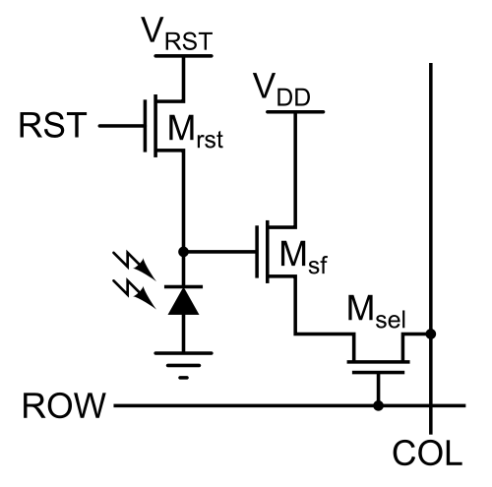
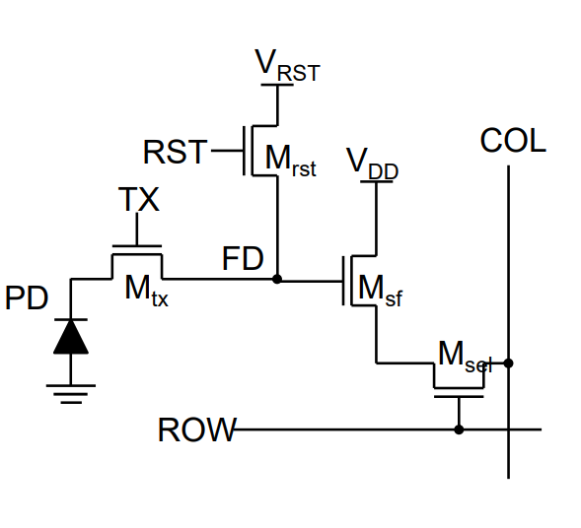
3T PIXELS
4T PIXELS
Διαδικασία καταγραφής εικόνας με 4T pixel:
• Βήμα-1: Παράγουμε παλμό στο RST και TX ταυτόχρονα– Επαναφέρει την φωτοδίοδο (PD). Αφαιρεί οποιοδήποτε φωτο-φορτίο από την προηγούμενη καταγραφή– Η πλευρά N του διόδου αποστραγγίζεται 100%. Επομένως, η τάση του PD μετά την προφόρτιση είναι σταθερή στο Vpin (καθορισμένη από τις εμφυτεύσεις ND) με μηδενικό θόρυβο kTC.
• Βήμα-2: Περιμένουμε να περάσει ο χρόνος έκθεσης.
• Βήμα-3: Ενεργοποιούμε τη ROW– Για να επιτραπεί η τάση του pixel στη γραμμή στήλης.
• Βήμα-4: Παράγουμε παλμό στο RST (διατηρώντας το TX απενεργοποιημένο).
• Βήμα-5: Δειγματοληψία της τάσης εξόδου της στήλης (V1 = Vout)– Αυτό αντιστοιχεί στο επίπεδο επαναφοράς του FD.
• Βήμα-6: Παράγουμε παλμό στο διακόπτη TX (τυπικό πλάτος παλμού 0,5-1us)– Τα φωτοηλεκτρόνια του PD μεταφέρονται στο FD το οποίο έχει υψηλότερο δυναμικό– Μόλις ολοκληρωθεί η μεταφορά του φορτίου, η τάση του PD επιστρέφει στο Vpin.
• Βήμα-7: Δειγματοληψία της τάσης στη στήλη (V2 = Vout).
• H φωτοδίοδος (PD) είναι αντίστροφα πολωμένος και η πλευρά n είναι «αιωρούμενη» κατά τη διάρκεια της καταγραφής εικόνας. Ο PD λειτουργεί ως πυκνωτής. Η τάση του πέφτει αναλογικά με το φωτορεύμα.
• Ο Mrst είναι ένας διακόπτης επαναφοράς. Ο σκοπός του είναι να προφορτίσει τον φωτοδίοδο σε μια αρχική τάση VRST πριν ξεκινήσει η καταγραφή της εικόνας.
• Ο Msf λειτουργεί ως ενισχυτής κοινής αποχέτευσης (γνωστός και ως source follower). Σημειώστε ότι η πηγή ρεύματος του είναι τοποθετημένη έξω από τον πίνακα των pixels και χρησιμοποιείται από όλα τα pixels σε αυτήν τη στήλη.
• Ο Msel είναι ένας διακόπτης επιλογής γραμμής. Όταν ενεργοποιηθεί, η ακολουθία πηγής αυτού του pixel θα οδηγεί τη γραμμή στήλης (γνωστή και ως γραμμή bit ).
Διαδικασία καταγραφής εικόνας με 3T pixel
• Βήμα-1: Παράγουμε παλμό στο RST (προφορτίζουμε τον φωτοδίοδο (PD) στην τάση VRST) – Αφαιρεί οποιοδήποτε φωτο-φορτίο από την προηγούμενη καταγραφή.
• Βήμα-2: Περιμένουμε να περάσει ο χρόνος έκθεσης.
• Βήμα-3: Ενεργοποιούμε τον Msel – Για να επιτραπεί στον ακολούθο της πηγής (SF) του pixel να οδηγεί τη γραμμή στήλης.
• Βήμα-4: Δειγματοληψία της τάσης στη στήλη (V1 = Vout) – Αυτή η τάση ονομάζεται «επίπεδο σήματος».
• Βήμα-5: Παράγουμε παλμό στο διακόπτη RST – Υποχρεώνει την φωτοδίοδο (PD) να επιστρέψει στην αρχική του προφορτισμένη τάση (VRST).
• Βήμα-6: Δειγματοληψία της τάσης στη στήλη (V2 = Vout).
• Τελικό αποτέλεσμα: ΔV = V2 – V1.
• Ο φωτοδίοδος (PD) συμπεριφέρεται παρόμοια με το 3T pixel, δηλαδή πάντα είναι αντίστροφα πολωμένος και παράγει φορτίο αναλογικό με το επίπεδο φωτός.
• Ο Mtx ονομάζεται μεταγωγέας. Ο σκοπός του είναι να επιτρέπει/απαγορεύει τη ροή φορτίου μεταξύ του φωτοδιόδου (PD) και της περιοχής αποθήκευσης φορτίου (FD).
• Ο διακόπτης Mrst επαναφοράς ελέγχει (i) την προφόρτιση του φωτοδιόδου (PD) και (ii) την προφόρτιση της περιοχής αποθήκευσης φορτίου (FD) κατά τη διάρκεια της ανάγνωσης με CDS.
• Ο Msf λειτουργεί ως ακολούθηση πηγής, όπως στο 3T pixel.
• Ο Msel είναι ένας διακόπτης επιλογής γραμμής. Όπως και στο 3T pixel.

Slide 7
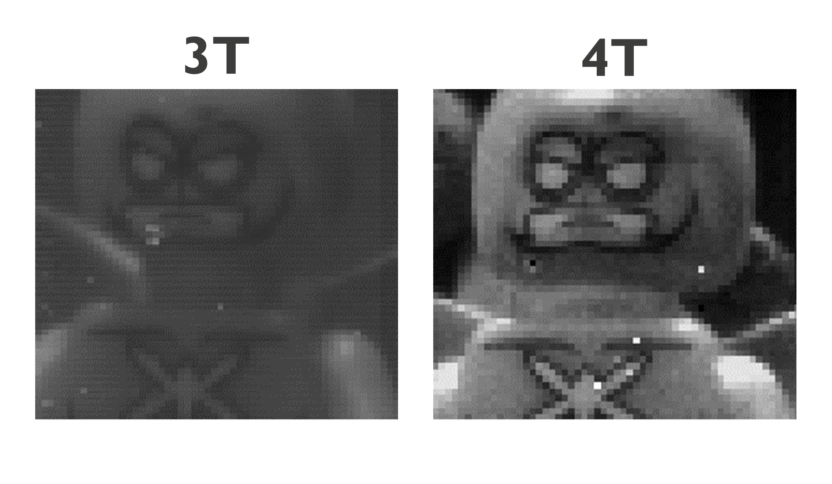
3T VS 4T
Ποιο είναι καλύτερο;
Η επιλογή μεταξύ 3T και 4T pixel εξαρτάται από τις απαιτήσεις της εφαρμογής:
3T Pixel είναι καλύτερο για εφαρμογές που απαιτούν γρήγορη καταγραφή εικόνας και χαμηλότερο κόστος, καθώς η αρχιτεκτονική του είναι πιο απλή. Ωστόσο, μπορεί να έχει μεγαλύτερο θόρυβο λόγω της έλλειψης ενός floating diffusion.
4T Pixel προσφέρει καλύτερη ακρίβεια και μειωμένο θόρυβο, καθώς διαθέτει επιπλέον μεταγωγέα και floating diffusion, που βοηθά στην βελτίωση της ποιότητας εικόνας. Χρησιμοποιείται συχνά σε εφαρμογές όπου η απόδοση και η ποιότητα εικόνας είναι κρίσιμη, όπως σε high-end κάμερες και συστήματα ανάλυσης υψηλής ακρίβειας. Ωστόσο, απαιτεί περισσότερο χρόνο για την καταγραφή λόγω της επιπλέον διαδικασίας μεταφοράς φορτίου.
Άρα, αν η ποιότητα εικόνας και η μείωση θορύβου είναι πιο σημαντικές για την εφαρμογή σας, το 4T pixel είναι η καλύτερη επιλογή. Αν η ταχύτητα και το κόστος είναι πιο σημαντικά, το 3T pixel είναι μια καλή επιλογή.

Slide 8
Σας ευχαριστω για την προσοχή σας.
ΕΡΩΤΗΣΕΙΣ :
Μια εργασία το του:
Γιώργου Βερυκάκη

